Slide 1
Unidad Centinela de Hepatitis Virales Tucumán
26º Reunión Anual De U.C.
14 de Noviembre de 2017
CABA

Slide 2
3º Campaña Nacional para la información, difusión y testeo de HCV
Efector: Unidad Centinela de Hepatitis Virales de Tucumán que funciona en el Servicio de Gastroenterología y Hepatología del Hospital Ángel C. Padilla.
Apoyo:
- Jefatura del Servicio
- Dirección del Hospital
- Ministerio de Salud Pública de Provincia

Slide 3
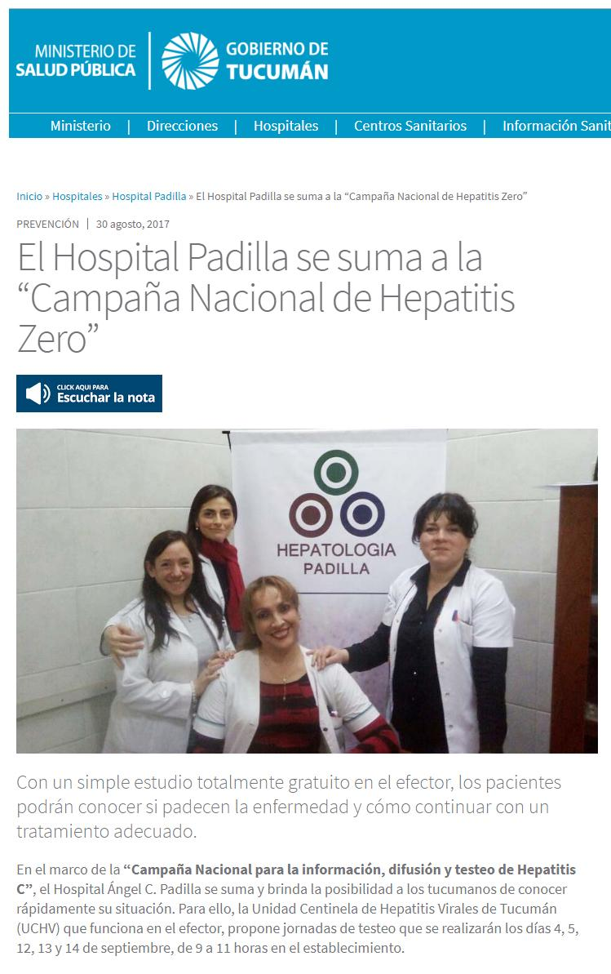
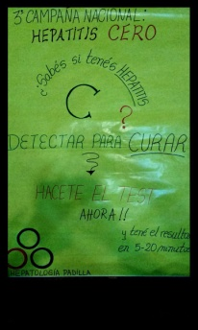
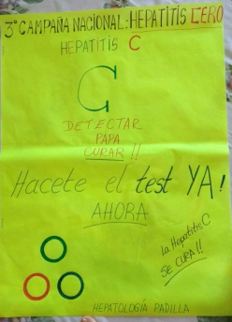
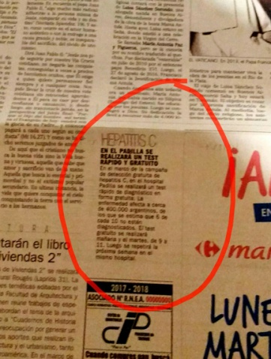
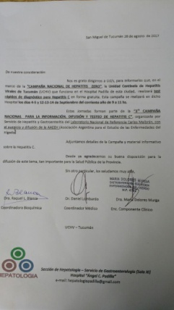
3º Campaña Nacional para la información, difusión y testeo de HCV
Se realizó durante 5 días distribuídos en las 2 primeras semanas de septiembre.
Difusión
PRENSA escrita/TV
CARTELES
NOTAS

Slide 4
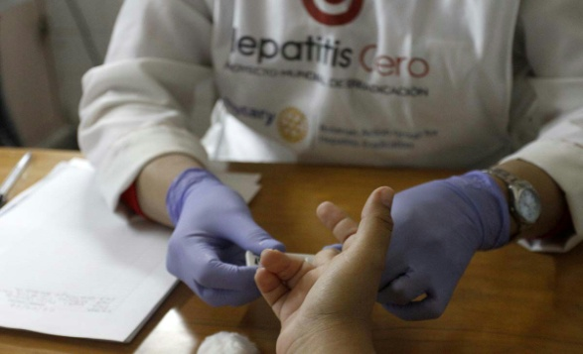
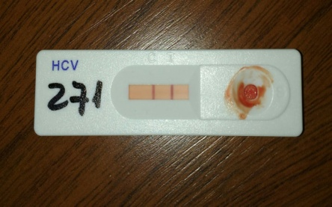
3º Campaña Nacional para la información, difusión y testeo de HCV
Resultados: se realizaron 300 test con 2 reactivos (0,66%)
Por la gran demanda se ofreció a las personas que concurrieron el 5º día test de ELISA con un resultado reactivo.

Slide 5
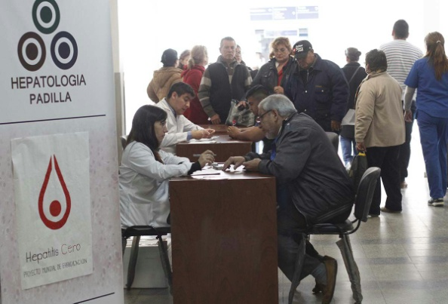
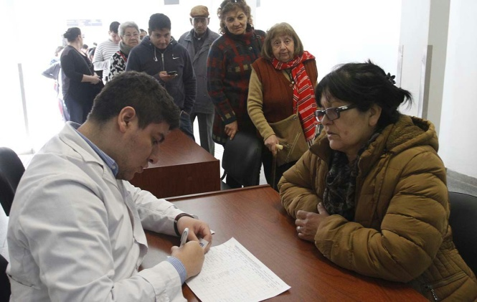
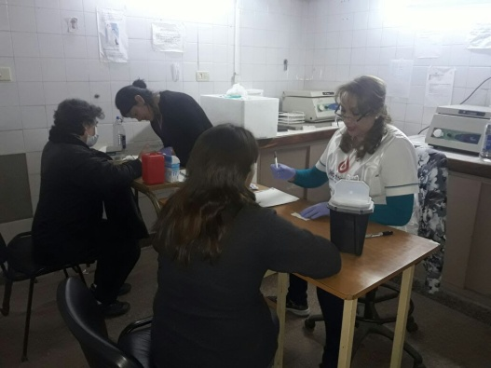
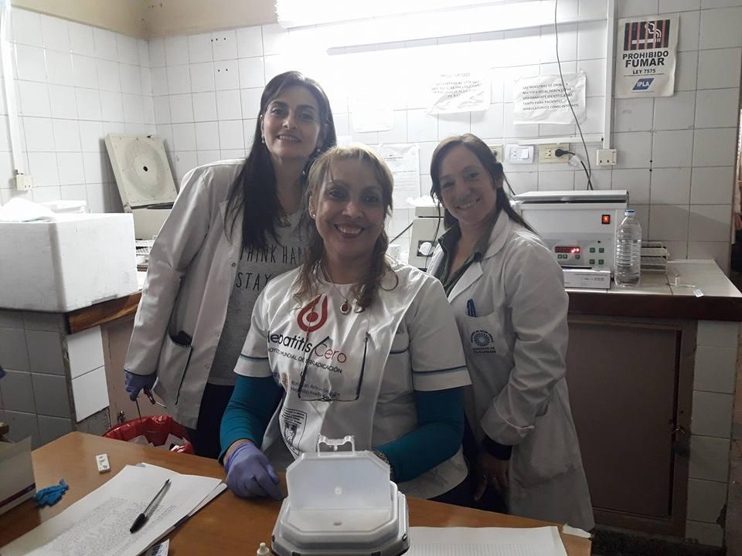
3º Campaña Nacional para la información, difusión y testeo de HCV
La respuesta de la población fue muy satisfactoria, sin dificultades durante la realización de la campaña
Sugerencias:
Planilla de encuesta con DNI incluído
Contar con más test rápidos!!!
Poder acceder a los datos cargados

Slide 6
3º Campaña Nacional para la información, difusión y testeo de HCV

